Slide 1
38. Útügyi Napok, Hajdúszoboszló
Útszakaszok kapacitása, szolgáltatási szintek, hogy ott avatkozzunk be, ahol az a leghatékonyabb
dr. Fi István egyetemi tanár, BME

Slide 2
A jelenlegi hálózati helyzet lehetne jobb, tehát a kapacitások kérdése aktuális
Magyar autópálya hálózat sűrűsége: ~11,5 km/1000km²; a gyorsforgalmi hálózat sűrűsége: ~13,5 km/1000km²; az EU-15: 17 km/1000km²;
A nem gyorsforgalmú közutak sűrűsége: ~330km/1000km², ami az EU15 átlag ~ 90%-a;
Magyar fajlagos személygépkocsiszám ~330-350 << EU-15 ~500-550 [szgk/1000 lakos] – azaz további jelentős forgalomnövekedés várható.

Slide 3
A hálózat megoszlása
¼ rész főhálózat 26%, ( ebből 17,5% átkelési szakasz);
A főhálózaton belül autópálya, autóút 4%
¾ rész mellékúthálózat 74% (ebből átkelés 30%);
A mellékúthálózatból összekötő út 57%;
Állami közutak összes hossza: ~31000km;
Települési úthálózat hossza: ~150 000km.

Slide 4
A közúthálózat forgalma főként a főutakat terheli (kiemelkedik Budapest, 4-es, 8-as út)

Slide 5
Tervezési forgalomnagyságok folyópályán

Slide 6
A tervezési forgalomnagyságok „problémája”
A két nevesített forgalomnagyság (megfelelő, eltűrhető) kevés a kimerülési tendenciák jelzéséhez;
Elérésükkor semmi nem történik, puha határok a közútkezelő számára, mert értékeik jelentősen kisebbek mint a tényleges kapacitások;
Nincsenek összhangban a nemzetközi gyakorlattal (A-E, F).

Slide 7
Az M0 mutatja a tényleges maximumot: az előző sávokon mért forgalom 2400E/ó/s

Slide 8
M0 haladó sávokon is ~2200E/ó/s forgalom bonyolódik

Slide 9
Az 1.sz. főút forgalma is meghaladja az eltűrhetőt: 1800E/ó/s

Slide 10
A HCM összefüggése autópályáknál

Slide 11
Átvételre javasolt HCM autópálya jellemzők
A kapacitás a legnagyobb (130km/ó) tervezési sebességnél 2400E/ó/s;
A kapacitáshoz rendelendő mértékadó óraforgalom a csúcsnegyedóra négyszerese, vagy legalább a félórás csúcs kétszerese legyen;
A tehergépkocsi-egyenérték tényező függjön az általános terepjellegtől, a nehéz járművek arányától, - illetve az egyedi emelkedőkön lejtőkön még azok mértékétől és hosszától is;
Öt szolgáltatási szint javasolt: A (1-7E/km/s)-E (22-28E/km/s), hogy a forgalomnövekedés függvénye jobban közelíthető legyen.

Slide 12
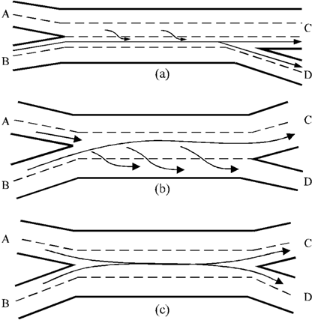
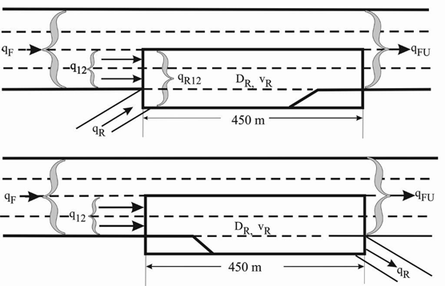
A HCM módszerekkel forgalmilag precízen méretezhető válnak a forgalomtechnikai elemek

Slide 13
Többsávos (regionális) főutak forgalomnagyság – sebesség összefüggése

Slide 14
Többsávos főutak átvehető HCM-jellemzői
Kapacitás 2200E/ó/s, 100-110km/ó tervezési sebességnél;
(Paraméterek: minimum négy sáv, elválasztott pálya, nagykapacitású kétszintes csomópontok);
A-E sűrűséggel definiált szolgáltatási szint;
Az átlagsebességet befolyásolja a tervezési sebesség, a sávszélesség, a szabad oldaltávolság, a középső elválasztás mérete, a csomópontok sűrűsége;
A mértékadó óraforgalom a csúcsnegyedóra négyszerese;
A tehergépkocsi-egyenérték tényező (egységjárműre való átszámításhoz) függ az általános terepjellegtől, a nehéz járművek arányától,
illetve az egyedi lejtőkön és emelkedőkön azok mértékétől és hosszától, valamint a tehergépkocsik és buszok %-os arányától.

Slide 15
Kétsávos fő (két) és összekötő utak (egy) HCM szolgáltatási szint jellemzője
Kétsávos főutak
Kétsávos összekötő utak
LOS | Százalékos időveszteség [%]
A | ≤ 40
B | > 40 – 55
C | > 55 – 70
D | > 70 – 85
E | > 85

Slide 16
Kétsávos fő – (és összekötő) utak átvehető általános HCM jellemzői
Az 1700E/ó/s, 3200 E/ó/2s illetve rövidebb szakaszokon 3400 E/ó/2s kapacitás,azzal a megjegyzéssel, hogy egy sávon az 1700E/ó a maximum;
Az átlagsebességet befolyásolják a tervezési paraméterek (a tervezési sebesség, a sáv – és padkaszélesség, a csomópontsűrűség);
A mértékadó óraforgalom a csúcsnegyedóra négyszerese;
A tehergépkocsi-egyenérték tényező (egységjármű számításhoz) függ az egy-, illetve kétirányú forgalomnagyságtól, az általános terepjellegtől, a nehéz járművek arányától;
Az átlagsebesség függ a kétirányú forgalom nagyságától és az előzni tilos szakaszok arányától;
A százalékos időveszteség függ a kétirányú forgalom nagyságától, a forgalom irányonkénti megoszlásától és az előzni tilos szakaszok arányától.

Slide 17
Kétsávos fő – (és összekötő) utak HCM jellemzői (átlagsebesség, százalékos időveszteség)
Egyedi emelkedők esetén figyelembe kell venni:
A mértékadó forgalmat a vizsgált és a szembe haladó irányban, a számításban szerepel az emelkedő nagysága, hossza, az irány forgalmi lépcsője;
Tehergépkocsi tényezőt (az átlagsebesség és a százalékos időveszteség számításához), amelyet befolyásol az emelkedő mértéke, hossza, az irány forgalmi lépcsője (0-300; 300-600; >600E/ó);
Speciális nehézgépjármű tényezőt, amely számba veszi a „mászó” sebességgel haladó tehergépkocsik arányát a forgalomban;
Az előzni tilos szakaszok arányát és a szembe forgalom nagyságát számba vevő tényező értékét az átlagsebesség és a százalékos időveszteség számításához.

Slide 18
A HCM módszer a fentieken túl alkalmas az előzési szakaszok hatásterületének számítására
Az előzési szakasz hatása a százalékos időveszteségre
Az előzési szakasz hatása az átlagsebességre

Slide 19
A csomópontok kérdése
A csomópontok hangsúlyosak, jellemzőik az A-E szolgáltatási szintekhez tartozó átlagos időveszteségek
A-különszintű
B- részben külön szintű (külön szint + jelzőlámpa, külön szint + körforgalom)
C- köralakú csomópont + jelzőlámpa
D-negyedlóhere jelzőlámpával
E-szintbeli jelzőlámpás csomópont
F - körforgalom

Slide 20
Összefoglalva
Az utakat a konzervatív módon a forgalomra tervezzük
Használjuk ki a nagyobb kapacitást (2400, 2200, 3200/1700)
Kerüljön be a szakmai gyakorlatba a százalékos és az átlagos időveszteség fogalma
Legyen A-E szolgáltatási szint a forgalomfejlődési tendenciák figyelemmel kísérése, a beavatkozások tervezhetősége miatt
Nagyvárosi főutakon, autópályák bevezető szakaszain a MOF = 4*csúcsnegyedóra
A csomópontok érdemi kapacitásfejlesztése kerüljön jobban a fejlesztések fókuszába
A keresztmetszeti számlálásoknál próbáljuk gyűjteni a fontosabb HCM paramétereket is

Slide 21
Nagyra értékeltem megtisztelő figyelmüket ,
és ezzel vége is az előadásnak !

